Slide 1

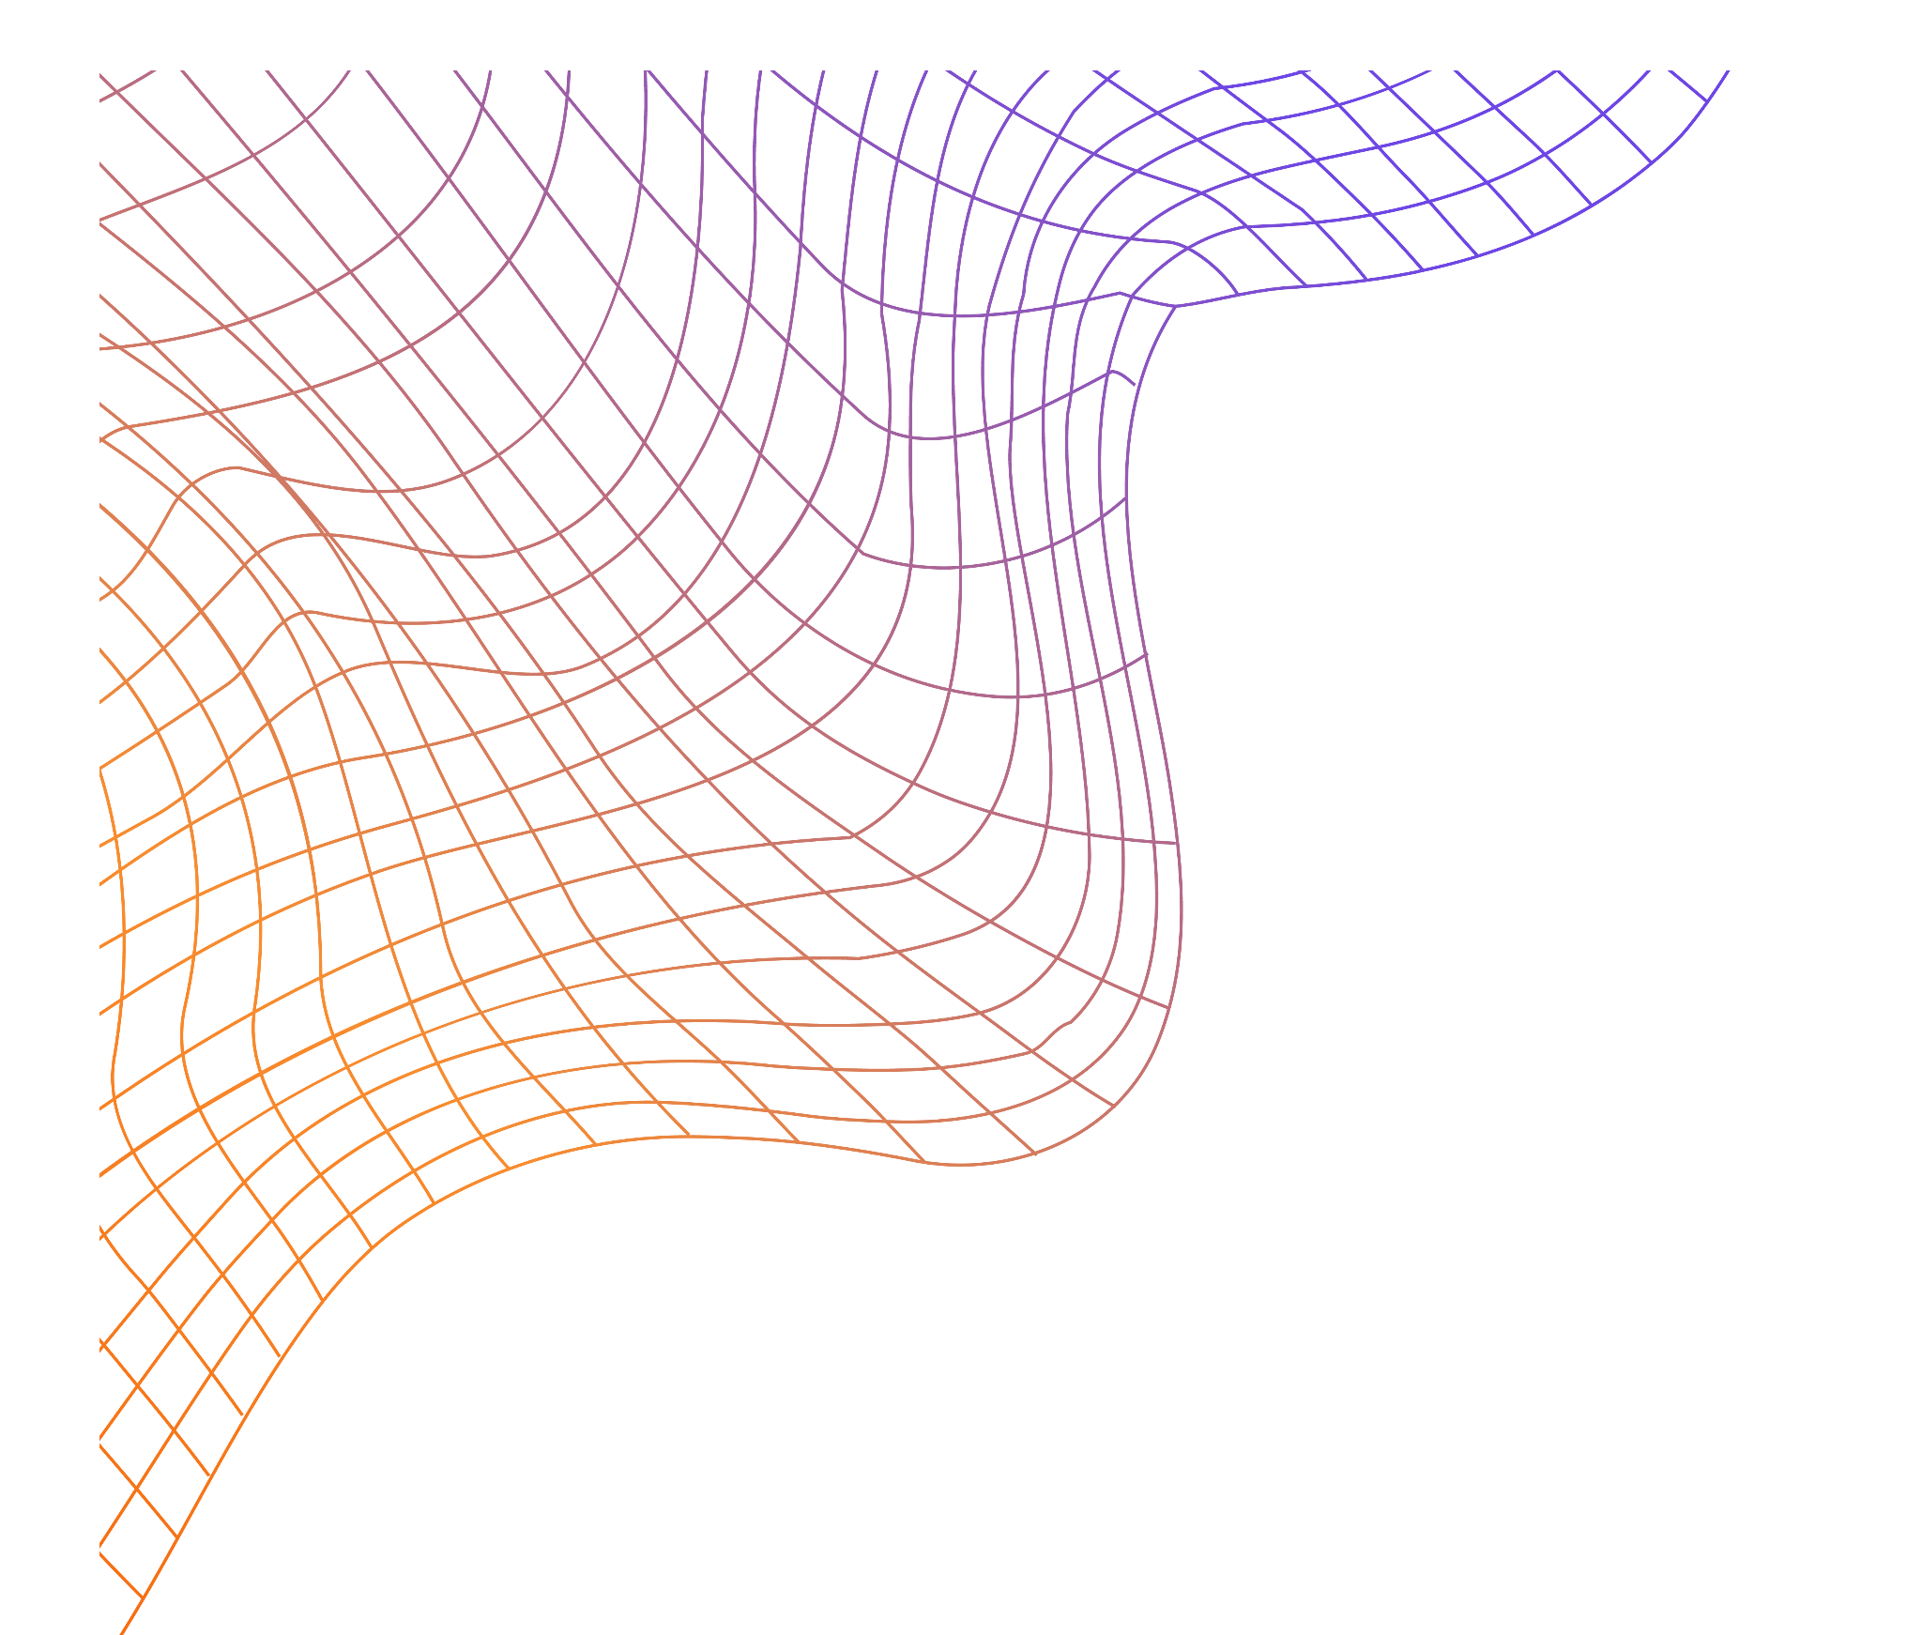
Mikrostrip periodične strukture i njihova primena na filtar nepropusnik opsega
Mihajlo Ninkov
Mentorke:
dr Nikolina Janković
dr Milesa Srećković
Regionalni centar za mlade talente „Nikola Tesla“

Slide 2

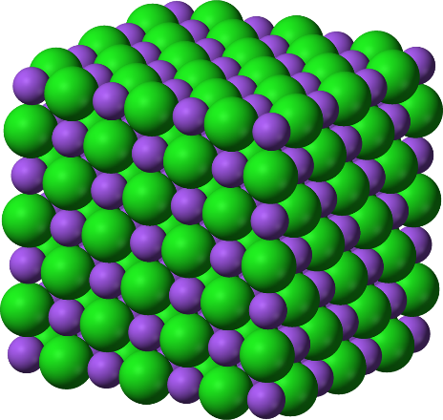
Periodične strukture
Veliki broj identičnih podstruktura

Slide 3
Zabranjene zone
provodna zona
Energija
Zabranjena
zona
zabranjena zona
valentna zona
Momentum
Poluprovodnik

Slide 4
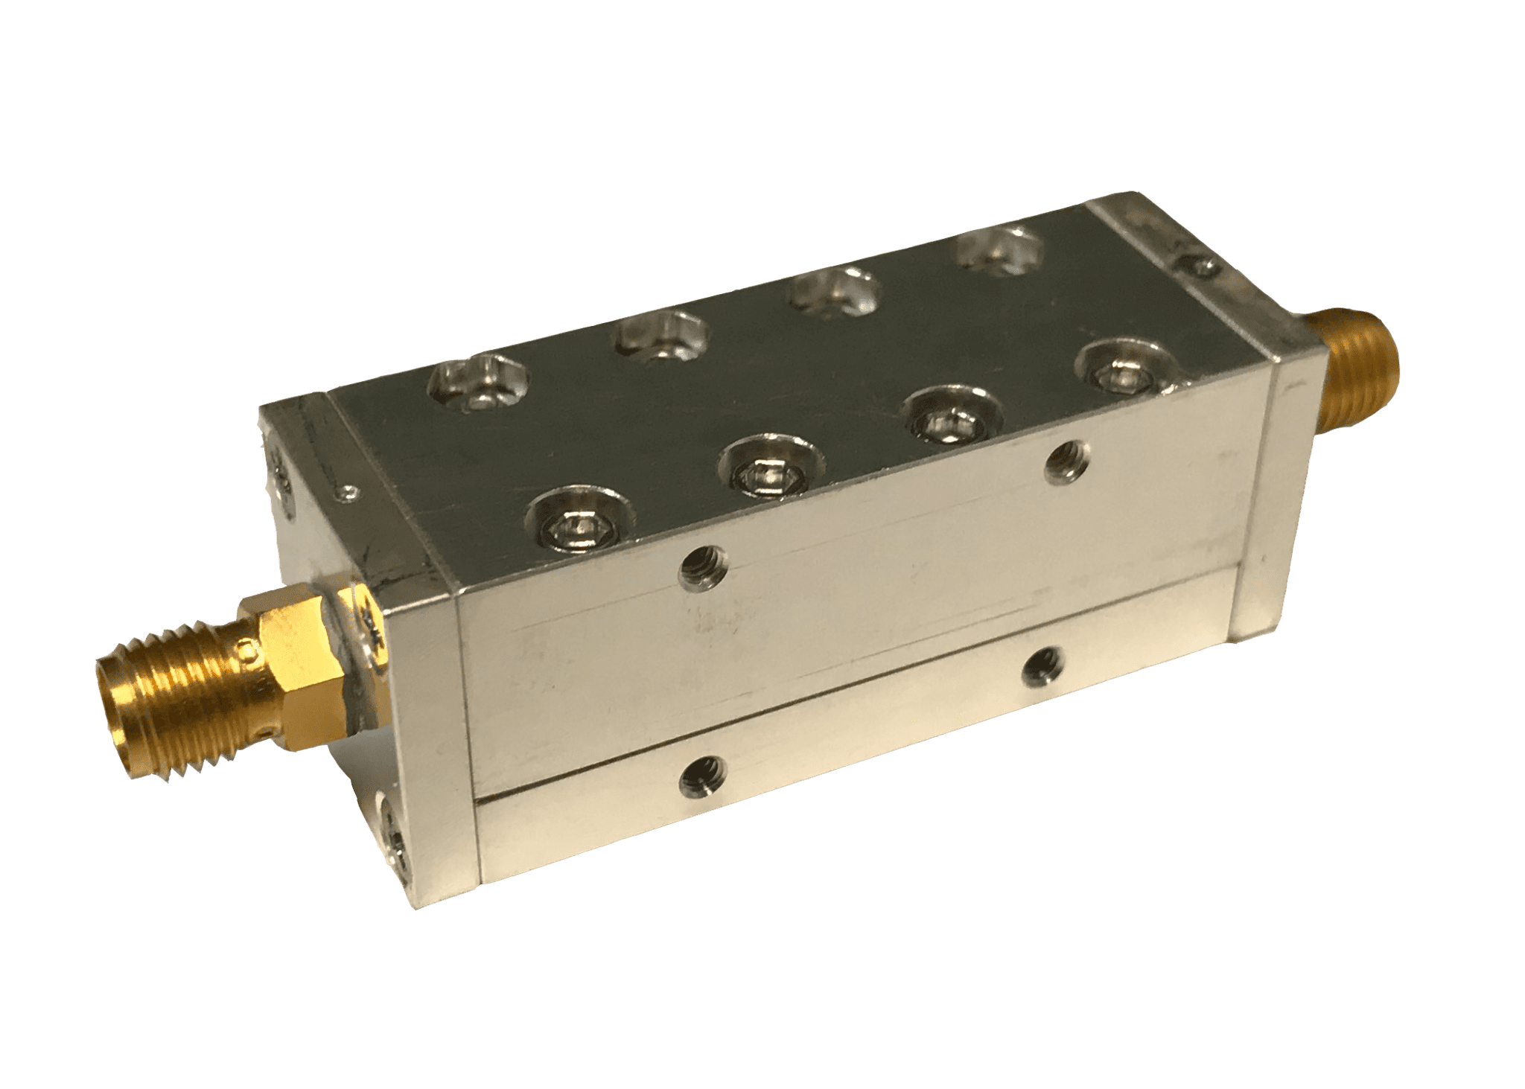
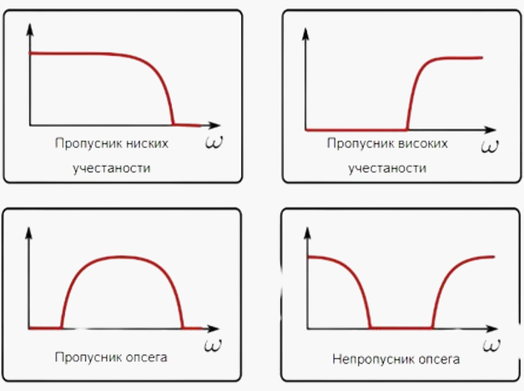
Filtri

Slide 5
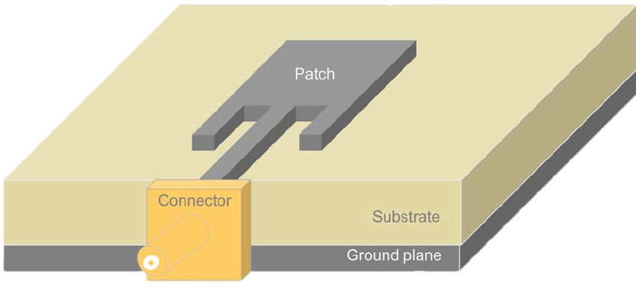

ABCD matrica
Odnos struje i napona na ulazu i izlazu dvopristupnog elementa
$$\left[\begin{matrix}V_{1} \\ I_{1}\end{matrix}\right]= \left[\begin{matrix}A & B \\ C & D\end{matrix}\right]\left[\begin{matrix}V_{2} \\ I_{2}\end{matrix}\right]$$

Slide 6
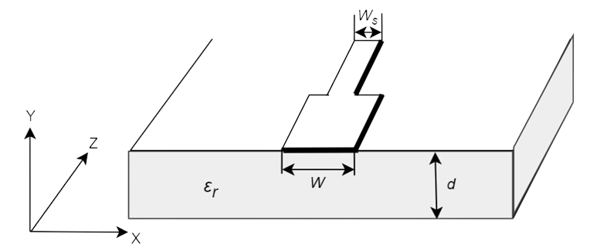
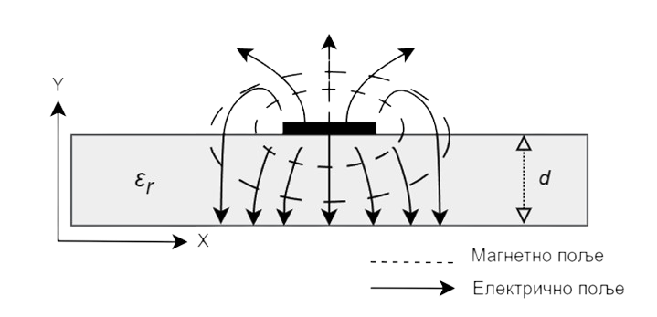
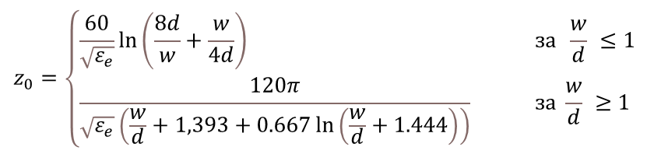
Karakteristična impedansa
$$z_{0}=\left\{\begin{aligned}&\frac{60}{\sqrt{ε_{e}}}\ln\left(\frac{8d}{w}+\frac{w}{4d}\right) за \frac{w}{d} ≤1 \\ &\frac{120π}{\sqrt{ε_{e}}\left(\frac{w}{d}+1,393+0.667\ln\left(\frac{w}{d}+1.444\right)\right)} за \frac{w}{d} ≥1\end{aligned}\right.$$

Slide 7
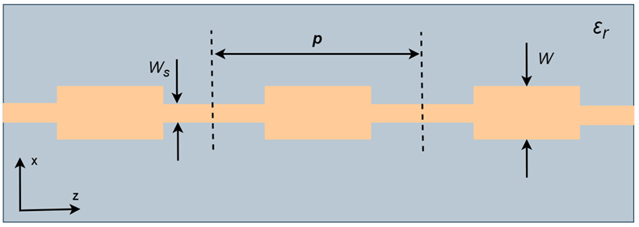
Početna struktura
$\left[\begin{matrix}A & B \\ C & D\end{matrix}\right]=\left[\begin{matrix}A_{w} & β_{w} \\ C_{w} & D_{w}\end{matrix}\right]\left[\begin{matrix}A_{ws} & B_{ws} \\ C_{ws} & D_{ws}\end{matrix}\right]=\left[\begin{matrix}\cos{β_{w}l} & jZ_{0w}\sin{β_{w}l} \\ jY_{0w}\sin{β_{w}l} & \cos{β_{w}l}\end{matrix}\right]\left[\begin{matrix}\cos{β_{ws}}l & jZ_{0ws}\sin{β_{ws}l} \\ jY_{0ws}\sin{β_{ws}l} & \cos{β_{ws}l}\end{matrix}\right]$

Slide 8
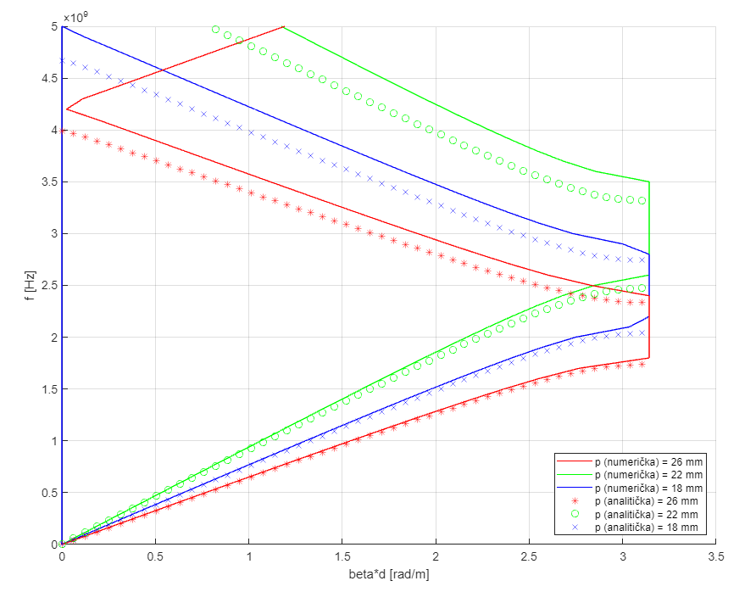
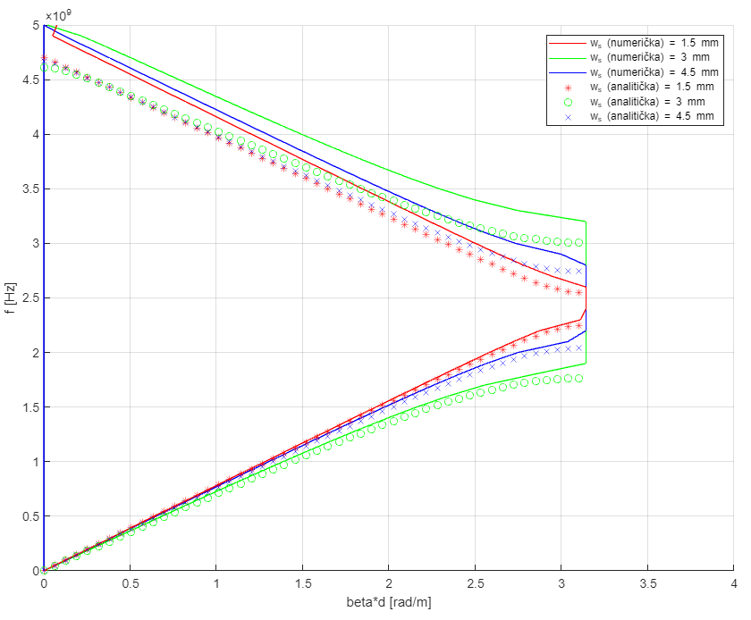
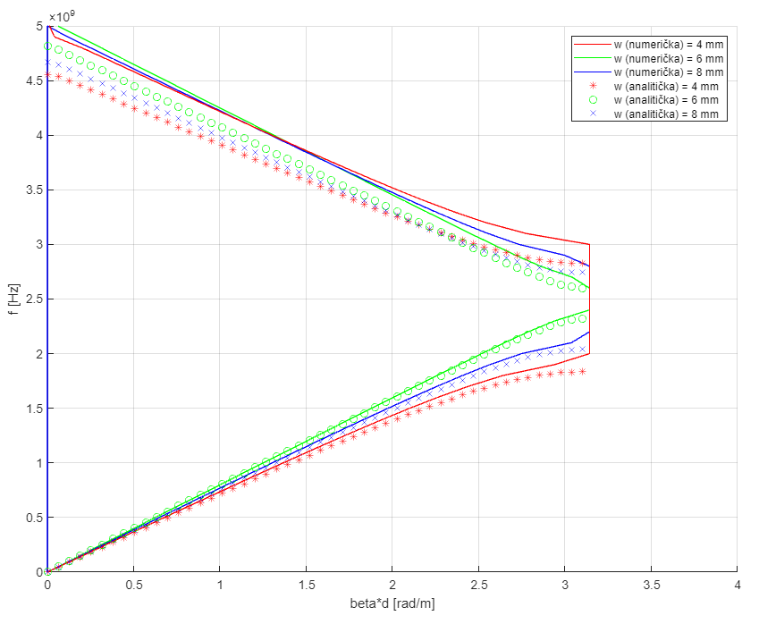
k-β dijagrami – teorijska analiza
Promena p
Promena w_{s}
Promena w
Odstupanje centralnih vrednosti
W_{s} = 3 mm
W = 6 mm
P = 22 mm
W = 6 mm
P = 22 mm
W_{s} = 3 mm
6%
Odstupanje graničnih vrednosti
6.2%

Slide 9
k-β dijagrami – teorijska analiza
Promena p
Promena w_{s}
Promena w
W_{s} = 3 mm
W = 6 mm
P = 22 mm
W = 6 mm
P = 22 mm
W_{s} = 3 mm
Odstupanje centralnih vrednosti
Odstupanje graničnih vrednosti
6%
6.2%

Slide 10
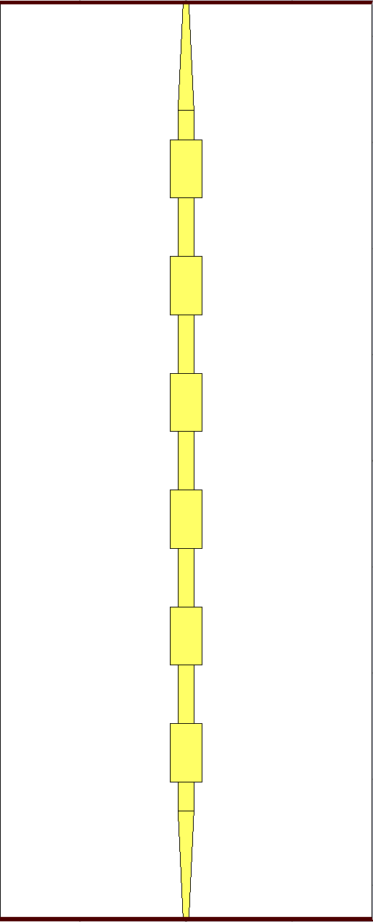
Projektovanje filtra
Tehničke specifikacije:
W = 6 mm
W_{s} = 3 mm
P = 22 mm
Br. jediničnih ćelija = 6
d(Cu) = 0.017 mm
Supstrat – Rogers TMM10
ε_{r} = 9.8
tanδ = 0.0022
d = 1.27 mm
Uvodne linije – trapezoidne
W = 1.1 mm
Z0 = 50 Ω
Ukupne dimenzije : 172 x 6 mm

Slide 11
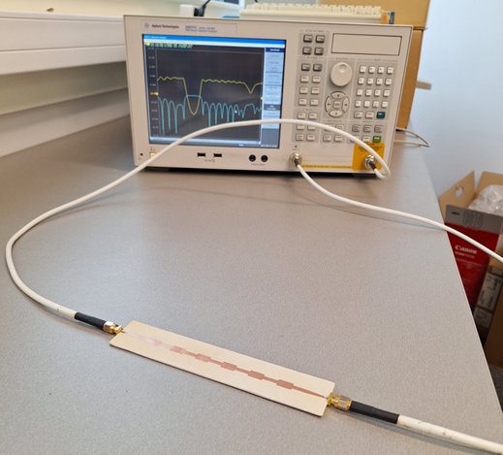
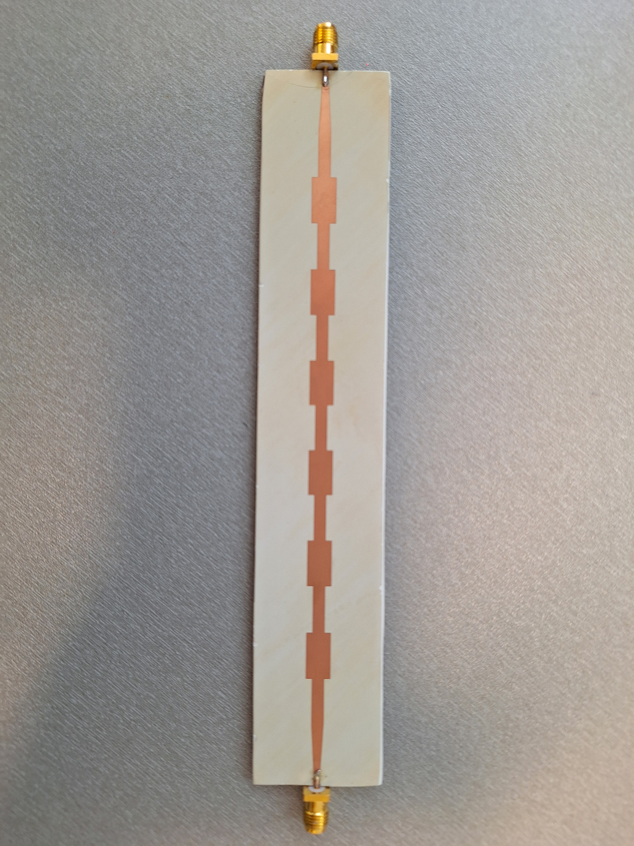
Fabrikovanje i merenje
Vektorski analizator mreža Aglient E5071C
0 – 8 GHz

Slide 12
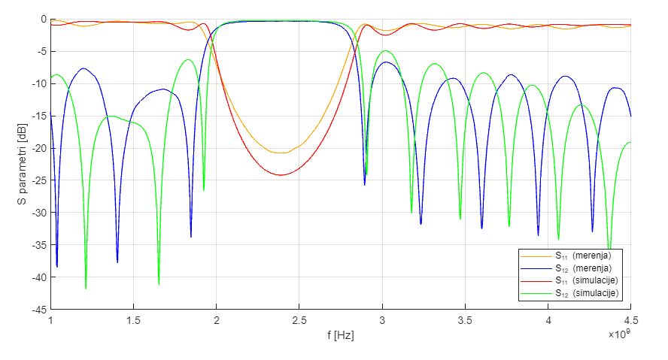
S parametri

Slide 13
Zaključak
Analogija sa kristalima
Osnova za razumevanje periodičnih struktura

Slide 14
Hvala…

Slide 15
Hvala na pažnji!
Mihajlo Ninkov
mih.nin05@gmail.com
Regionalni centar za mlade talente „Nikola Tesla“

